Slide 1


Bilgi Toplumu Olma Yolunda Bilişim Sektöründeki Gelişmeler ile İnternet Kullanımının Başta Çocuklar, Gençler ve Aile Yapısı Üzerinde Olmak Üzere Sosyal Etkilerinin Araştırılması Amacıyla Kurulan Meclis Araştırma Komisyonu’na RTÜK Tarafından Arzedilen Sunum
Prof. Dr. Davut DURSUN
RTÜK Bşk.
Volkan ÖZTÜRK
Bşk. Yrd. (Teknik)
10.04.2012
Süre: 30 dk

Slide 2

RTÜK’ün Sorumluluğu
6112 Sayılı Yasanın Amacı: Radyo, televizyon ve isteğe bağlı yayın hizmetlerinin düzenlenmesi ve denetlenmesi, ifade ve haber alma özgürlüğünün sağlanması, medya hizmet sağlayıcılarının idarî, malî ve teknik yapıları ve yükümlülükleri ile Radyo ve Televizyon Üst Kurulunun kuruluşu, teşkilâtı, görev, yetki ve sorumluluklarına ilişkin usul ve esasları belirlemektir.

Slide 3
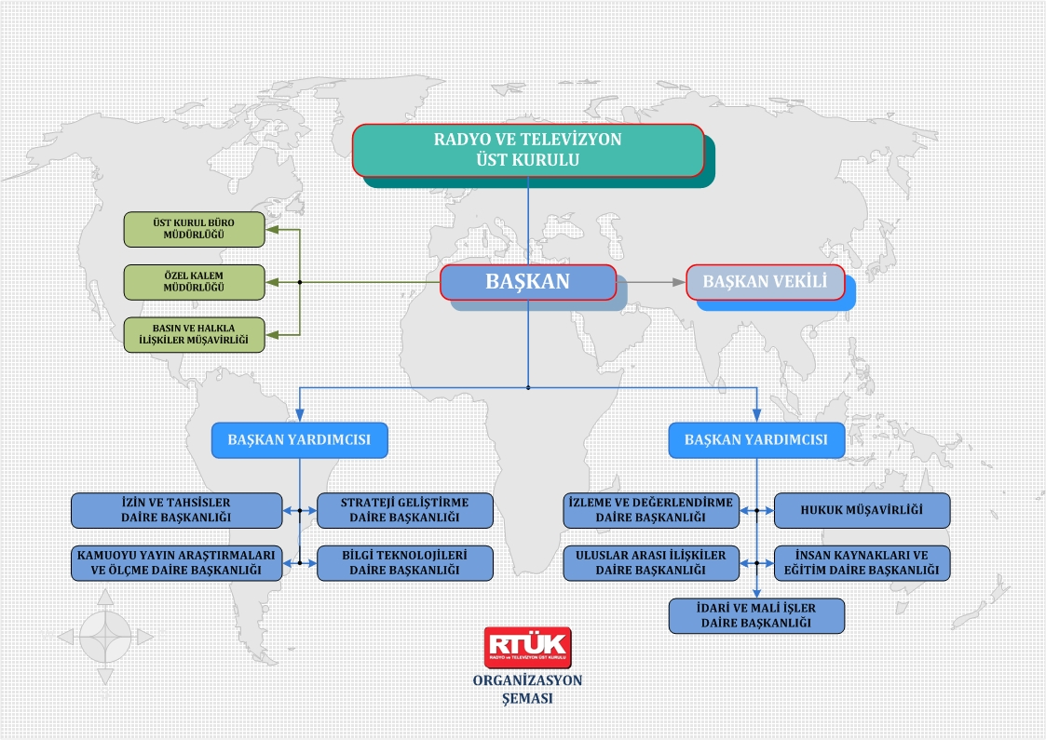

Slide 4
Türkiye’de Televizyon ve Radyoların Yayın Türlerine Göre Sayısı
 |  | Televizyon | Radyo
 | Karasal (analog) | 247 | 1057
 | Ulusal | 24 | 37
 | Bölgesel | 15 | 98
 | Yerel | 208 | 922
 | Uydu | 205 | 63
 | Kablo (IP TV İzni, bu kategoride verilmektedir. | 101 | _
 | Toplam | 553 | 1120
 | Not: İnternet üstünden yapılan WEB TV ve GSM üzerinden yapılan Mobil TV Kapsam Dışıdır
Frekans ihalesinin gecikmesi dolayısıyla yayıncı enflasyonu var, ihaleden sonra sayının düşmesi bekleniyor

Slide 5
İhale Süreci
6112 Sayılı Yasa gereği: (03.03.2011)
TV’ler için: Bir yıl içinde (TV ve RD) frekans planlaması devam ediyor (nüfus kapsaması, güç ve etki alanı, SD, HD),
İkinci yıl TV frekans ihalesi tamamlanacak,
3. ve 4. yıllarda (analog yayın devam edebilir) Karasal Sayısal Yayın başlayacak, 2015’de analog yayınlar kapatılacak (ASO),
Radyolar için: 2015’den sonra Radyo Frekans İhalesi planlanıyor,

Slide 6
Teknoloji Tercihi -TV
Frekans ihalesinin gecikmesi dolayısıyla karasal yayınlar Analog olarak devam ediyor.
İzleyicilerin ancak % 7’si karasal yayın izliyor, uydu üzerinden ise bu rakam % 70’in üzerinde,
Avrupa ülkeleri yaklaşık 10 yıldır DVB-T, MPEG-2 teknolojisi ile Karasal Sayısal yayına geçme çalışmaları yapıyor. Çoğu bu geçişi tamamladı, AB’ye yeni giren ülkeler ise son birkaç yıl içinde geçti veya geçecek.
Türkiye DVB-T2, MPEG-4 teknolojisini tercih etti, DVB-T2 teknolojisi DVB-T’nin bir üst versiyonudur,

Slide 7
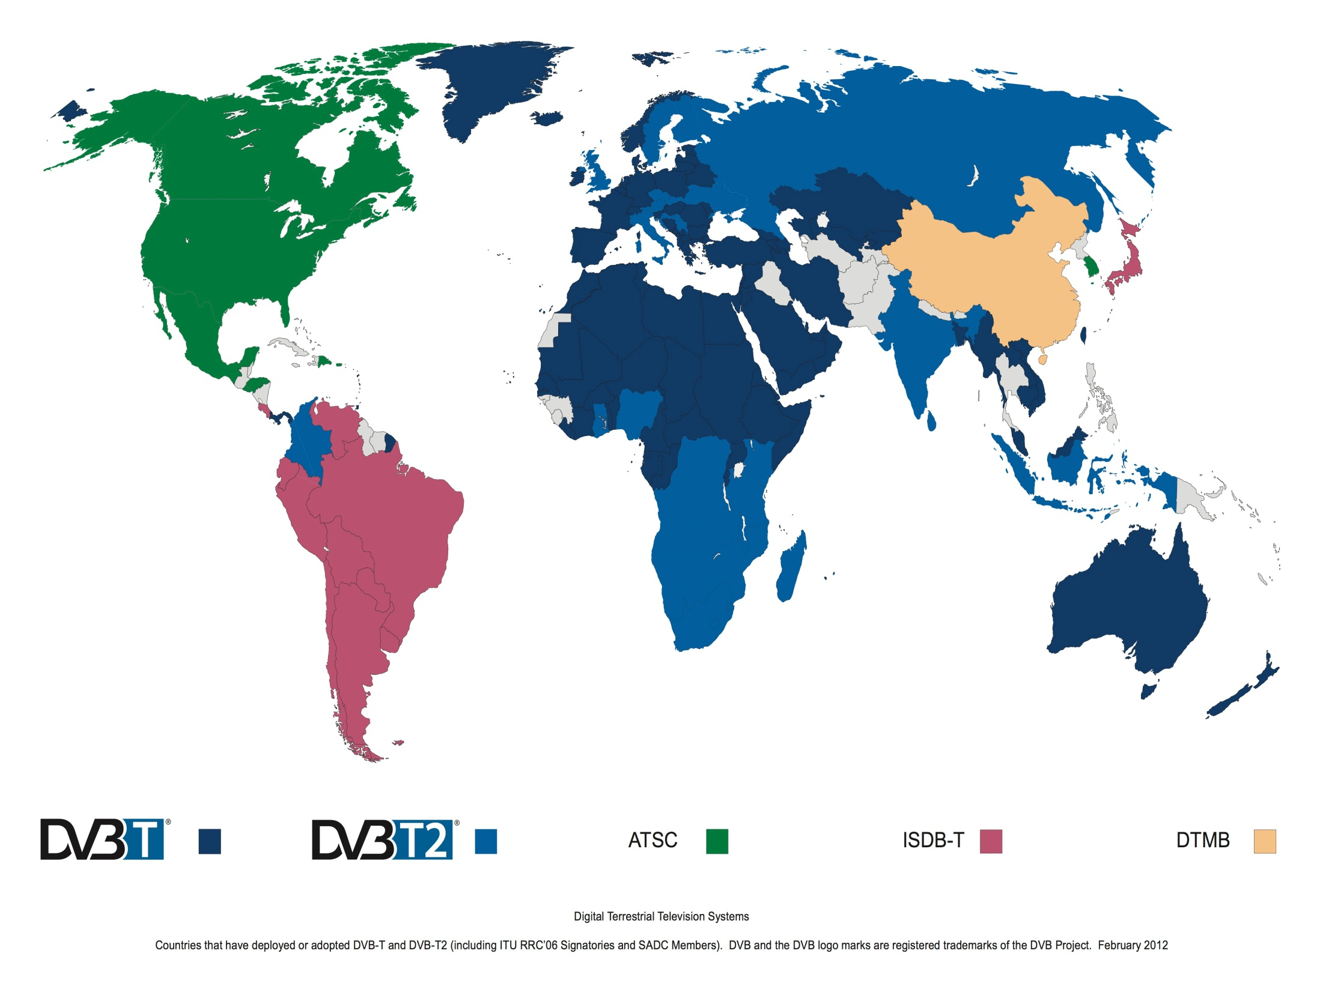
Dünya Karasal Sayısal Televizyon Tercih Haritası

Slide 8
İhale Süreci -RD
Frekans ihalesinin gecikmesi dolayısıyla FM yayınlarında lisans verilemedi, mevcutlar devam ediyor,
Girişim (Enterferans) problemleri çok fazla,
İhale olmadığı için yayıncı sayısı fazla, reklam geliri düşük (TV’ye göre 1/20),
TV : 2,327,000,000 TL (% 56,7)
RD : 132,000,000 TL (% 3,2)

Slide 9
Teknoloji Tercihi -RD
Mevcut Teknolojiler:
FM
DAB
DAB+
HD Radyo
Uydu Radyo
İnternet Radyo
(Süreç henüz tamamlanmadı…)

Slide 10








Akıllı İşaretler
http://www.rtukisaretler.gov.tr/
 | Genel İzleyici Kitlesi | 7 Yaş ve Üzeri için | 13 Yaş ve Üzeri için | 18 Yaş ve Üzeri için
 | Şiddet / Korku | Cinsellik | Olumsuz Örnek Oluşturabilecek Davranışlar
Ülkemizde yayıncılık sektöründeki ilk ortak denetim sistemidir.
2006 yıllından bu yana, yayıncılar web sitesi üzerinden ilgili yayının akıllı işaretini tespit etmekte ve kullanmaktalar, uygulama 2012’den itibaren zorunlu hale getirilmiştir.
260 yayıncı kuruluştan 523 kodlayıcıya eğitim verilmiştir.

Slide 11
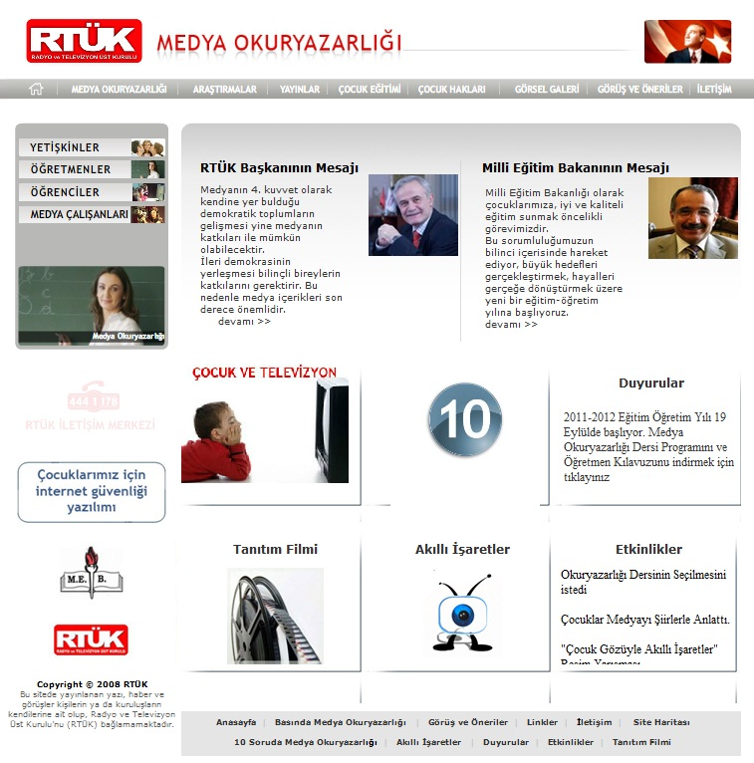
Medya Okuryazarlığı Dersi
http://www.medyaokuryazarligi.org.tr
Hedef Kitle:
Yetişkinler,
Öğretmenler,
Öğrenciler,
Medya Çalışanları
Dersin uygulanmasında problemler var!

Slide 12
Sosyal Boyut: İnternet Nüfus Rakamları
Dünya Nüfusu: 6.8 Milyar (%52 kent nüfusu)
İnternete Bağlı Nüfus: 2,08 Milyar (%30)
Mobil Telefon Abonesi: 5,9 Milyar
Mobil Geniş Bant Kullanıcı Sayısı: 1,2 Milyar (% 18)
Mobil Geniş Bant Kullanıcı Artışı: 4 yıl içinde sabit geniş bant kullanıcısının 2 misli arttı
Sosyal Medya Kullanıcısı: 1,48 Milyar (% 22)

Slide 13
İnternet Rakamları-Sorgulama
Google: 2.000.000+ sorgu/dk yapılıyor,
Google: 2011 yılında yaptığı disk yatırımı 1 milyar dolar,
Google: $ 153.000.000 .000 marka değeri (şirketin marka hariç değeri daha düşük),

Slide 14
İnternet Rakamları-Sosyal Medya
Facebook: 6.000.000 kişi kayıtlı, 277.000 kişi/dk bağlanıyor,
Twitter: 320 kişi/dk hesap açıyor, 100.000 tweet/dk atılıyor,
Gelişimi yavaş, ancak gelişmeye devam ediyor, veri madenciliği, değerler sistemi…

Slide 15
İnternet Rakamları-Video
YouTube; 30 saat/dk video yükleniyor,
YouTube; 1,3 milyon kişi/dk video izliyor,
2015’de İnternete bağlı cihaz sayısı = (2012’de İnternete bağlı cihaz sayısı) X 2 olacak,
2015’de bir saniyede internete yüklenen videoların izlenmesi için gereken süre 5 yıl,

Slide 16


Teknik Boyut, Yakınsama Olgusu (Convergence)
Bilgisayardan ve cep telefonundan internet bağlantısıyla gazete okunabiliyor,
Bilgisayardan ve cep telefonundan internet bağlantısıyla tv seyredilebiliyor, radyo dinlenebiliyor,
Telefon operatörleri bilişim hizmetleri vermeye başlıyor (Bulut Bilişim, Cloud Computing),
Telefon operatörleri yayıncılık yapıyor (IP TV, TiviBu)
Bilişim firmaları telekom hizmetleri veriyor (Skype, WEB TV, SMS),
Sayısal Karasal Yayıncılığa geçildiğinde yayıncılar IP TV, isteğe bağlı yayıncılık VOD yapacaklar,
Sektörler birbirine yaklaştıkça imkanlar artıyor ancak tanımsız, gri alanlar da artıyor.
MEDYA
BİLİŞİM
TELEKOM

Slide 17
İnternet’te Durum Tespiti
İnternet eğer iyi kullanılabilirse çok önemli bir imkandır,
Tek sorumlu yok, (DPT-Bilgi Toplumu D.B.-Başbakanlık-E-Devlet, İç İşleri Bak.-Mernis, Valiliklere İnternet, Ulaştırma B.-Türksat, vs.),
Bilişim güvenliği ile fiziki güvenlik arasında temel olarak fark yoktur,
Kırılamaz şifre yoktur, söz konusu olan hangi işlem gücü ile ve ne kadar süre sonra kırılabileceğidir,
Kamu kurumları bilişim güvenliği konularında yeteri kadar dayanıklı değil, bu konu lüks kabul ediliyor,
Eğer dışarıdan bir sızma varsa, bu fark edilemiyor, Sızmalar: 1. Tür Sızma: Bilgi kaçıyor (örn: wikileaks), 2. Tür Sızma: Kurum sürekli takip ediliyor, 3. Sistem çökertiliyor (en kritik anda),
Mahkeme kararı ile web siteleri kapatılıyor, sorun önceden halledilemiyor…
Medya içeriği, internet içerikleri denetimsiz,

Slide 18
Çözüm Önerilerimiz
Meclis bünyesinde Milletvekillerinden oluşan daimi bir ‘İnternet İzleme Komitesi’ ( veya Teknoloji Müsteşarlığı) kurulmalıdır,
Topluma yararlı, sosyal projeler üretilmelidir ve teşvik edilmelidir, yıllık raporlar, bilgilendirici kitaplar yayınlanmalıdır,
Kamu kurumlarındaki bilişim sistemleri denetlenerek koordinasyon sağlanmalı, böylece kaynak israfının önüne geçilmeli ve batık projelere engel olunmalıdır (Olumsuz örnekler: EBYS projeleri, bordro programları, Olumlu örnekler: Maliye Bakanlığı, SGB.Net Projesi, TBMM Arşiv Projesi),
Bilişim projelerinde standartlaşma sağlanmalı ve referans şartnameler üretilmelidir,

Slide 19
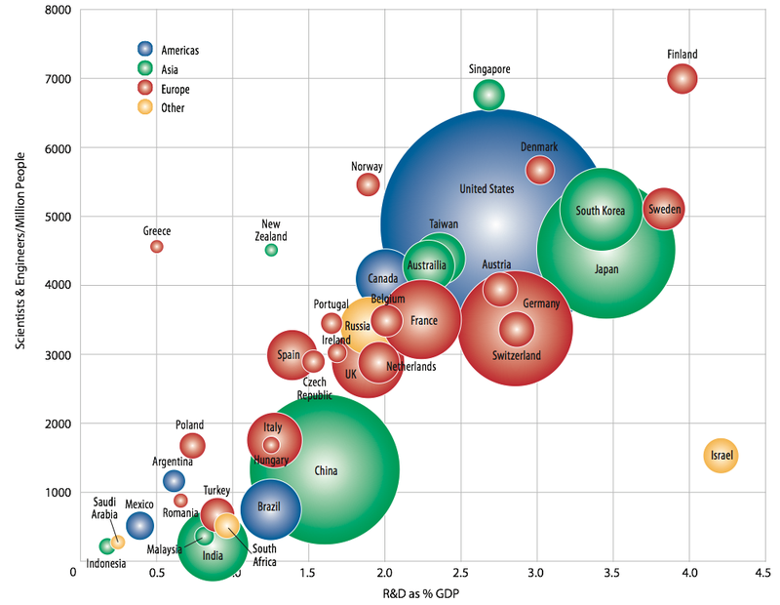
Ar&Ge’de Dünyanın Durumu

Slide 20
Çözüm Önerilerimiz
Bilişim konularında Ar&Ge çalışmaları artırılmalı, üniversitelerde eleman yetiştirilmeli ve kamu kurumlarında istihdam edilmeleri sağlanmalıdır. Beyaz şapkalı hackerler istihdam edilmeli veya hizmet satın alınmalıdır. Çalınması muhtemel stratejik bilgilerin maliyeti hesaplanamaz (Gelişmişlik endeksi ile ülkenin bilişim araştırma, geliştirme ve eğitim harcamaları arasında korelasyon var).
Bilişim güvenliği konularında çalışan firmalar teşvik edilmeli ve sayısı artırılmalıdır,
Google, Yandex, Facebook, Twitter gibi firmalar ikna (yeni vergi düzenlemesi gerekiyor) edilerek Türkiye’de sistem kurmaları ve dolayısıyla denetlenmeleri (testi kırılmadan) sağlanmalıdır,
İnternet ve medya içerik denetimi için sorumlular tanımlanmalı, akıllı işaretler video ve film içeriklerinde uygulanmalıdır, web sitelerinde sertifika uygulamasına geçilmelidir,

Slide 21
Teşekkür ederiz.
RTÜK

